Slide 1


Power the use of innovative methods for predicting health and disease in exposome studies
Alicia Guillien¹, PhD and Aline Davias¹
¹INSERM 1209, Equipe d’épidémiologie environnementale – Grenoble
Slides préparées par Charline Warembourg², PhD
²INSERM 1085, Institut de Recherche en Santé, Environnement, Travail - Rennes
April 9th, 2024

Slide 2
L’Exposome

Slide 3
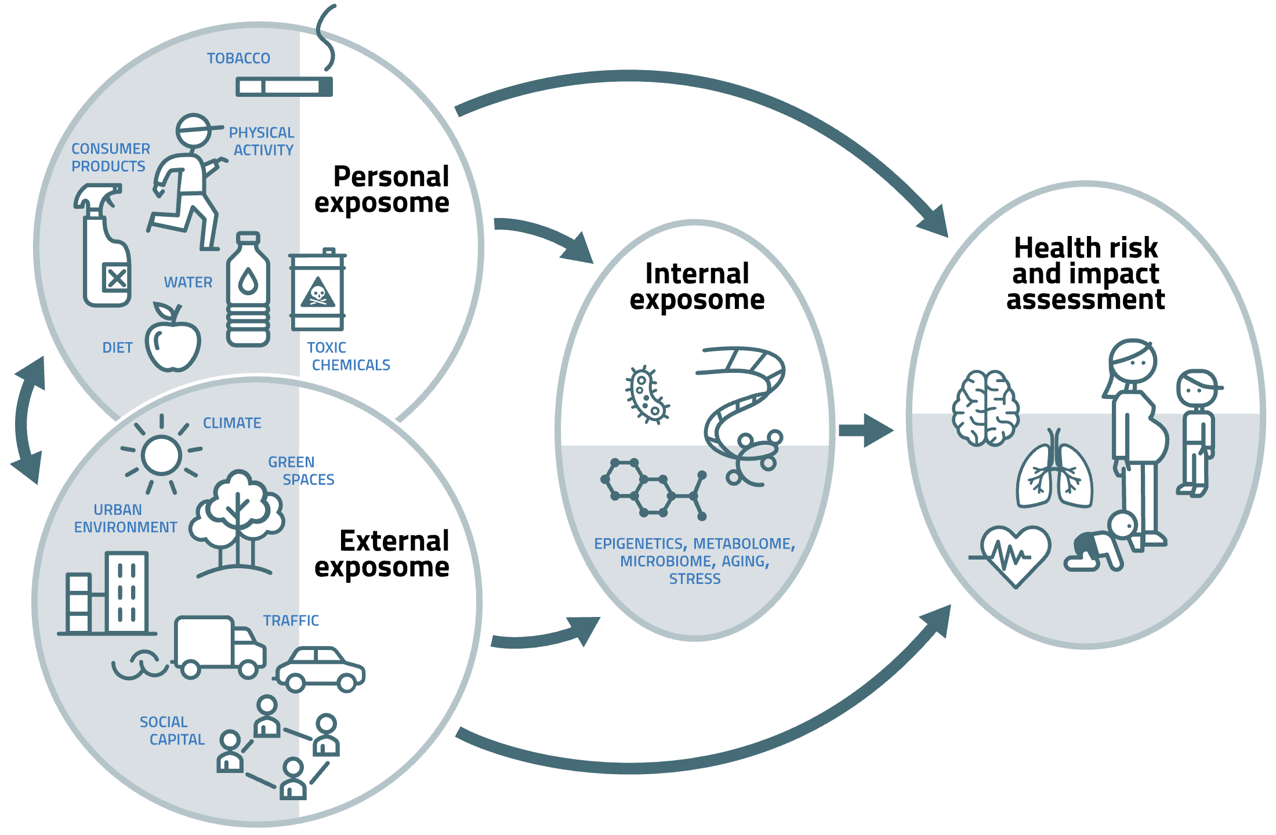
Le concept de l’exposome
The totality of environmental exposures (meaning all non-genetic factors) that a person experiences, from conception onwards.
Chris Wild, 2005.

Slide 4
Approche classique en épidémiologie environnementale: association mono-exposition
Sélection des résultats (positifs) → Biais de publication
Pas de correction sur les tests multiples (1 article par exposition)
Pas de prise en compte des co-expositions
Manque de consideration des “effets cocktail”
Approche Exposome
Vision plus holistique des effets des expositions environnementales sur la santé humaine

Slide 5
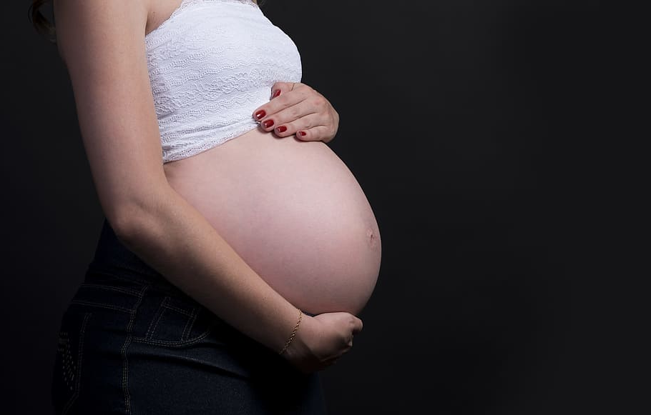

Pourquoi s’intéresser aux expositions dès la grossesse ?
Période de vulnérabilité importante
De nombreuses maladies chroniques ont des origines fœtales/développementales (concept DOHaD)
Période clé en matière de prévention en Santé Publique

Slide 6

Le projet Helix

Slide 7



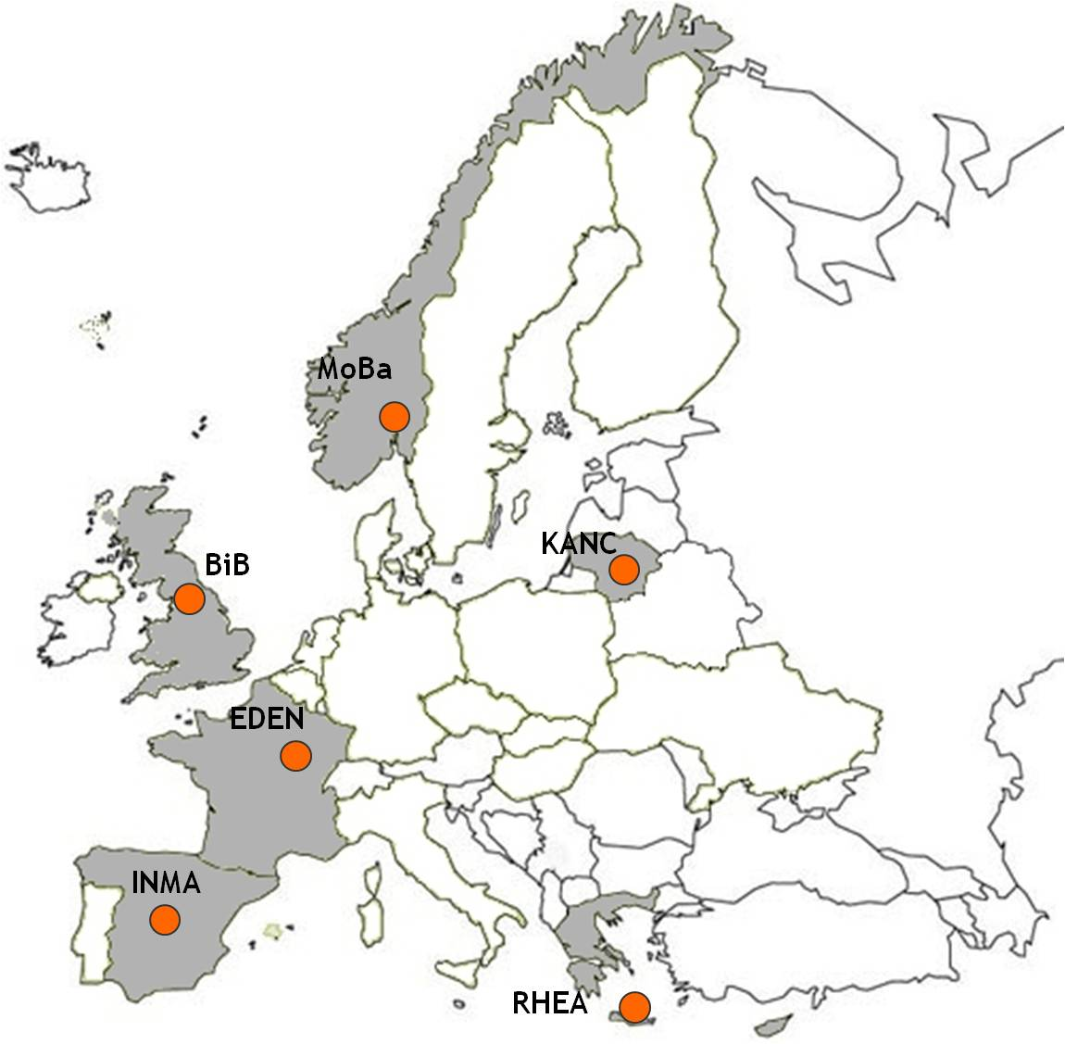
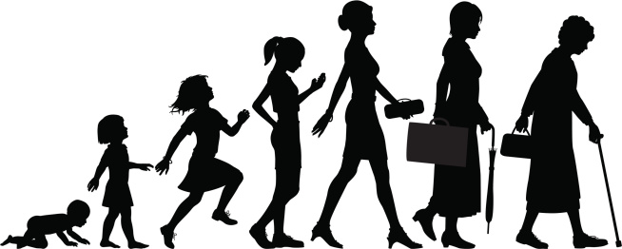



Le projet HELIX, Human Early-life Exposome
Un des premiers projets Exposome (2013-2017; IP : M. Vrijheid, ISGlobal)
Six cohortes mères-enfants
Cohorte entière : données de santé préexistantes, n=32000 paires mères-enfants
Sous-cohorte : suivi standardisé des enfants à l’âge de 6-11 ans (examen clinique, prélèvements biologiques, …), n=1301 paires mères-enfants
Vrijheid et al, EHP 2014
6-11 ans
Naissance

Slide 8


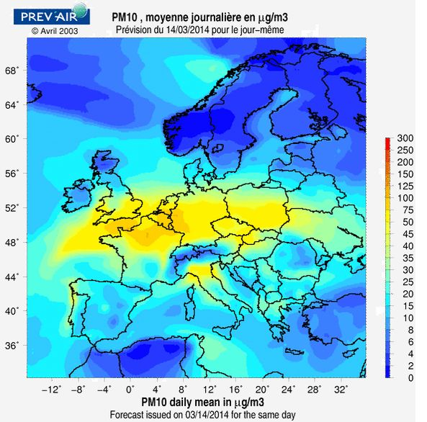


Composantes de l’exposome étudiées
Questionnaires
Capteurs personnels
Modélisation (questionnaire x SIG)
X
Exposome individuel
Habitudes de vie – alimentation, activité physique, sommeil, tabac passif…
Facteurs socio-éco – Composition du foyer, score de ressources...
Air intérieur- PMs, NO2, benzène, toluène
Sous-produits de chloration de l’eau
54 variables d’exposition
- 16 expositions prénatales
- 38 expositions postnatales

Slide 9
Composantes de l’exposome étudiées
Exposome externe (urbain)
Pollution de l’air - NO₂, PM₁₀, PM_{2.5}, absorbance
Environnement bâti - Densité de population, densité du bâti, marchabilité, connections, …
Espaces naturels - Espaces verts, Espaces bleus, NDVI
Bruit - 24h (Lden), Nuit (Ln)
Trafic routier - Proximité, densité du trafic,…
Météorologie - Température, humidité, pression, UV
Indice de déprivation sociale
Système d’information géographique (SIG)
Géolocalisation des domiciles des participants pendant la grossesse et l’enfance et des écoles des enfants
Croisement avec cartes existantes
69 variables d’exposition
- 23 expositions prénatales
- 46 expositions postnatales

Slide 10

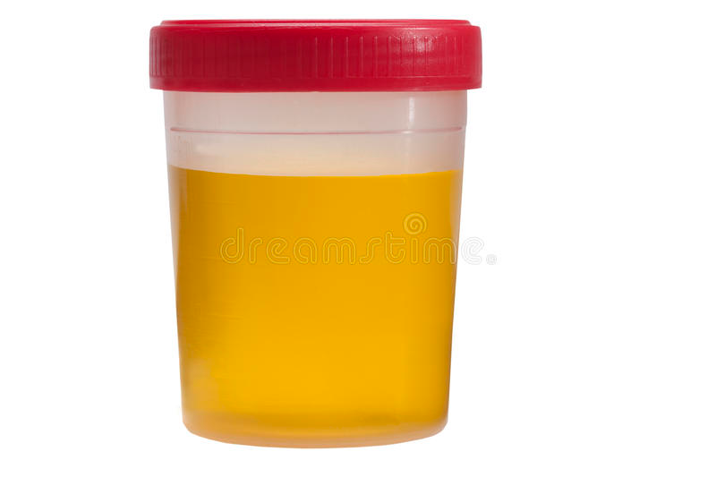
Composantes de l’exposome étudiées
Exposome interne
Polluants organiques persistants – PCBs, OCs, PBDEs, PFASs
Pesticides organophosphorés
Phtalates
Phénols – Bisphenol A, Parabens, Triclosan, Benzophenone-3
Métaux - Mercure, Plomb, Cadmium
Fumée du tabac
Biomarqueurs
99 variables d’exposition
- 49 expositions prénatales
- 50 expositions postnatales

Slide 11
Composantes de l’exposome étudiées
Exposome individuel
Habitudes de vie – alimentation, activité physique, sommeil, tabac passif…
Facteurs socio-éco – Composition du foyer, score de ressources...
Air intérieur- PMs, NO2, benzène, toluène
Sous-produits de chloration de l’eau
Exposome externe (urbain)
Pollution de l’air - NO₂, PM₁₀, PM_{2.5}, absorbance
Environnement bâti - Densité de population, densité du bâti, marchabilité, connections, …
Espaces naturels - Espaces verts, Espaces bleus, NDVI
Bruit - 24h (Lden), Nuit (Ln)
Trafic routier - Proximité, densité du trafic,…
Météorologie - Température, humidité, pression, UV
Indice de déprivation sociale
Exposome interne
Polluants organiques persistants – PCBs, OCs, PBDEs, PFASs
Pesticides organophosphorés
Phtalates
Phénols – Bisphenol A, Parabens, Triclosan, Benzophenone-3
Métaux - Mercure, Plomb, Cadmium
Fumée du tabac
54 variables d’exposition
69 variables d’exposition
99 variables d’exposition
= Plus de 200 facteurs mesurés pendant la grossesse et l’enfance

Slide 12



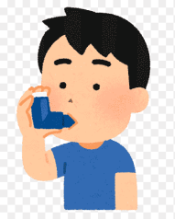
Paramètres de santé d’intérêt
Issues de grossesse : Poids de naissance, durée de gestation
Anthropométrie: Poids, taille, IMC, circonférence abdominale…
Pression artérielle : Systolique et diastolique
A l’âge de 6-11 ans
Examen et questionnaires standardisés
Neurodéveloppement: Cognition, langage, comportement
Santé respiratoire : Asthme, sifflement, fonction pulmonaire

Slide 13
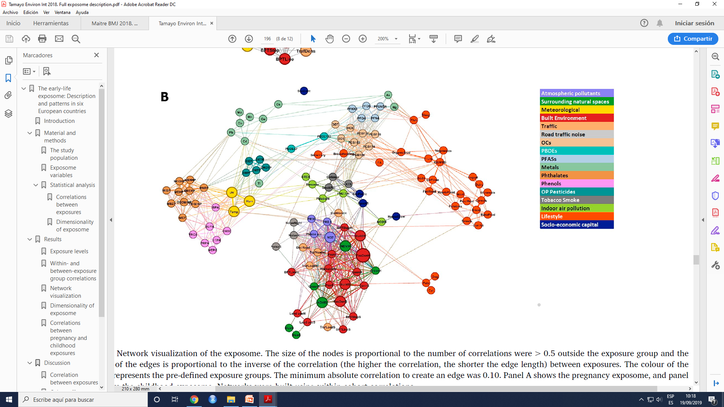
Structure de la corrélation de l’exposome (Exposome postnatal, n=1301)
Tamayo-Uria et al. 2018
Corrélations intra-famille élevées / Corrélations inter-famille faibles

Slide 14
Etudier les associations entre exposome et santé : Un réel défi statistique
Expositions répétées (grossesse / enfance)
Grande dimension
(~200 expositions)
Correlations élevées
Données manquantes
Faible effectif
(n=1301 mères-enfants)
Variables continues vs categorielles
Etude multi-centrique
(6 cohortes)
Interaction ?
Association non-linéaire ?

Slide 15
Etudier les liens entre exposome et santé: Différentes approches pour différents objectifs
Mono-exposition
Multi-exposition
Exposome-wide association study
(ExWAS)
Pour estimer les associations exposition-par-exposition
Ex : Modèles de Régression avec correction pour les tests multiples
Sélection de variables
Pour identifier les expositions qui prédisent au mieux le paramètre de santé d’intérêt et obtenir des estimations ajustées sur les co-expositions
Ex : Lasso, Elastic Net, …
Clustering
Pour identifier des groupes de sujets qui partagent des profils d’expositions similaires
Ex : ACP, classification hierarchique

Slide 16



Exposome et santé de l’enfant
Exposome
Agier, Int J Epidemiol 2020
Nieuwenhuijsen, EHP 2019
Poids de naissance
Julvez, Environ Pollut 2021
Maitre, Environ Int 2021
Neurodéveloppement
Jedynak, Sci Total Environ 2021
Binter, Environ Int 2021
Exposome
urbain
Warembourg, JACC 2019
Warembourg, Environ Int 2020
Pression artérielle
De Prado-Bert, Environ Res 2022
Agier, Lancet Plan Health 2019
Fonction pulmonaire
Exposome chimique
Granum, Environ Int 2020
Allergie
Vrijheid, EHP 2020
Indice de masse corporelle
Marqueurs OMIC
(multi-omic, telomere length, Epigenetic aging)
Cadiou, Env Int 2020
de Prado-Bert, Environ Int 2021
Clemente, EHP 2019

Slide 17
Exposome et pression artérielle de l’enfant

Slide 18
Exposome urbain et pression artérielle
Cohorte entière HELIX
N=4,700
Pression artérielle à 4-5 ans
Restreint à l’exposome urbain
Naissance
4-5 ans
Moyenne de la
1ère année de vie
Moyenne du jour
Trim. 1
Trim. 2
Trim. 3
Moyenne de la semaine
Moyenne de la grossesse
Moyenne du mois
Moyenne de l’année
PA
Warembourg, Environ Int 2020

Slide 19
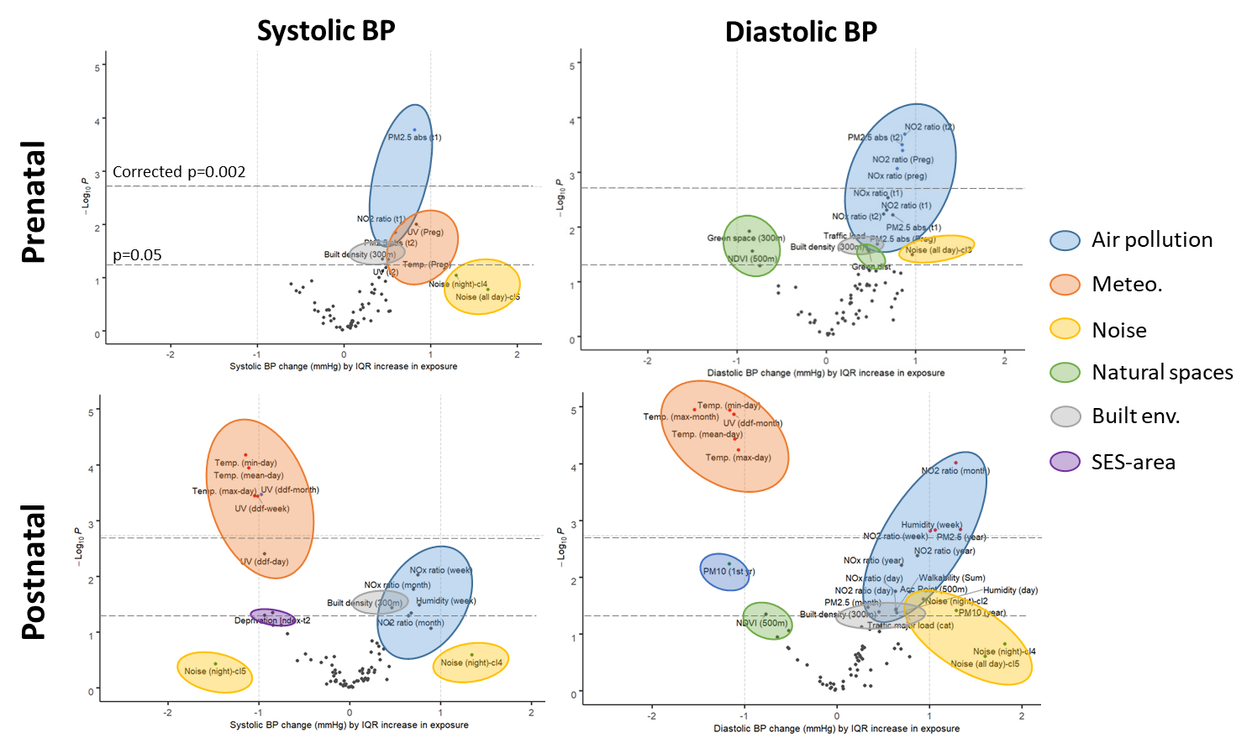
Exposome urbain et pression artérielle à 4-5 ans (n=4,700)
Exposome-wide association study (ExWAS) = Mono-exposition
All analyses are adjusted for cohort, maternal age, maternal education, maternal BMI, parity, parental country of birth, child age, sex and height
Warembourg, Environ Int 2020

Slide 20
Exposome urbain et pression artérielle à 4-5 ans (n=4700)
Sélection de variables (DSA) = Multi-expositions
 | IQR or n (%) |  | % of DSA selection | Beta [95%CI] *
SBP
Temperature (Day before BP) | 11.6ºC |  | 98 | -1.1 [-1.7; -0.6]
SES-area (at 4-5 years old) |  |  | 78
1st tertile (less deprived) | 1366 (32) |  |  | Ref.
2nd tertile | 1559 (36) |  |  | -0.9 [-1.8; -0.0]
3rd tertile (most deprived) | 1354 (32) |  |  | 0.2 [-0.9; 1.2]
24-h noise (Preg.) |  |  | 22
<55 dB | 1418 (33) |  |  | Ref.
55-60 dB | 996 (23) |  |  | 0.2 [-0.7; 1.0]
60-65 dB | 1200 (28) |  |  | 0.4 [-0.6; 1.3]
65-70 dB | 494 (12) |  |  | 0.1 [-1.2; 1.3]
>70 dB | 171 (4) |  |  | 1.4 [-1.1; 3.9]
Built density (300m, at 4-5 years old) | 154998 m² built/km² |  | 22 | 0.8 [0.2; 1.4]
Temperature (Preg.) | 7.8 ºC |  | 20 | 1.2 [-0.0; 2.5]
Connectivity (300m, at 4-5 years old) | 128 intersections/km² |  | 16 | -0.5 [-1.1; 0.1]
DBP
Temperature (Day before BP) | 11.6ºC |  | 100 | -1.1 [-1.6; -0.6]
NO₂ (Preg.) | 9.1 μg/m³ |  | 82 | 0.7 [0.3; 1.2]
PM_{2.5} (Year before BP) | 3.8 μg/m³ |  | 64 | 0.9 [0.1; 1.8]
24-h noise (Preg.) |  |  | 24
<55 dB | 1418 (33) |  |  | Ref.
55-60 dB | 996 (23) |  |  | 0.4 [-0.4; 1.3]
60-65 dB | 1200 (28) |  |  | 0.8 [-0.0; 1.9]
65-70 dB | 494 (12) |  |  | 0.5 [-0.6; 1.7]
>70 dB | 171 (4) |  |  | 0.2 [-2.1; 2.5]
Temperature (Preg.) | 7.8ºC |  | 12 | 0.6 [-0.6; 1.7]
Pollution de l’air, température (pendant grossesse), Bruit, Densité du bâti
Température (la veille), Connectivité
Niveau socio-économique local
All analyses are adjusted for cohort, maternal age, maternal education, maternal BMI, parity, parental country of birth, child age, sex and height
Warembourg, Environ Int 2020

Slide 21
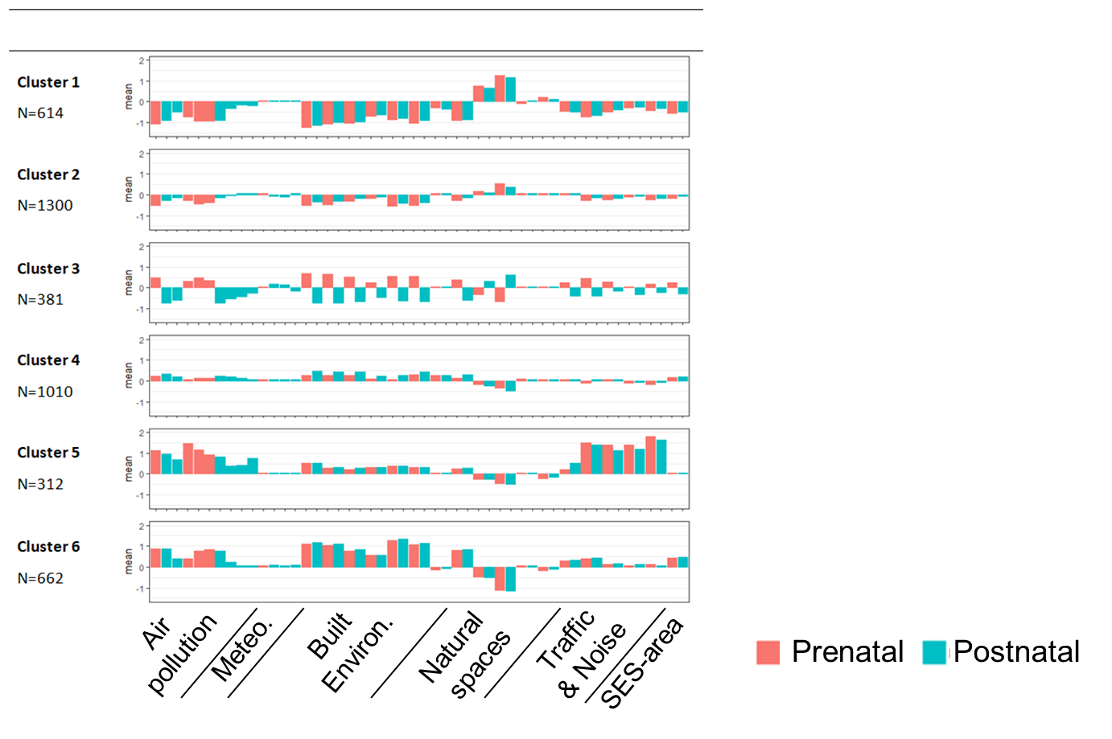
Exposome urbain et pression artérielle à 4-5 ans (n=4700)
Clustering
All analyses are adjusted for cohort, maternal age, maternal education, maternal BMI, parity, parental country of birth, child age, sex and height
Warembourg, Environ Int 2020

Slide 22
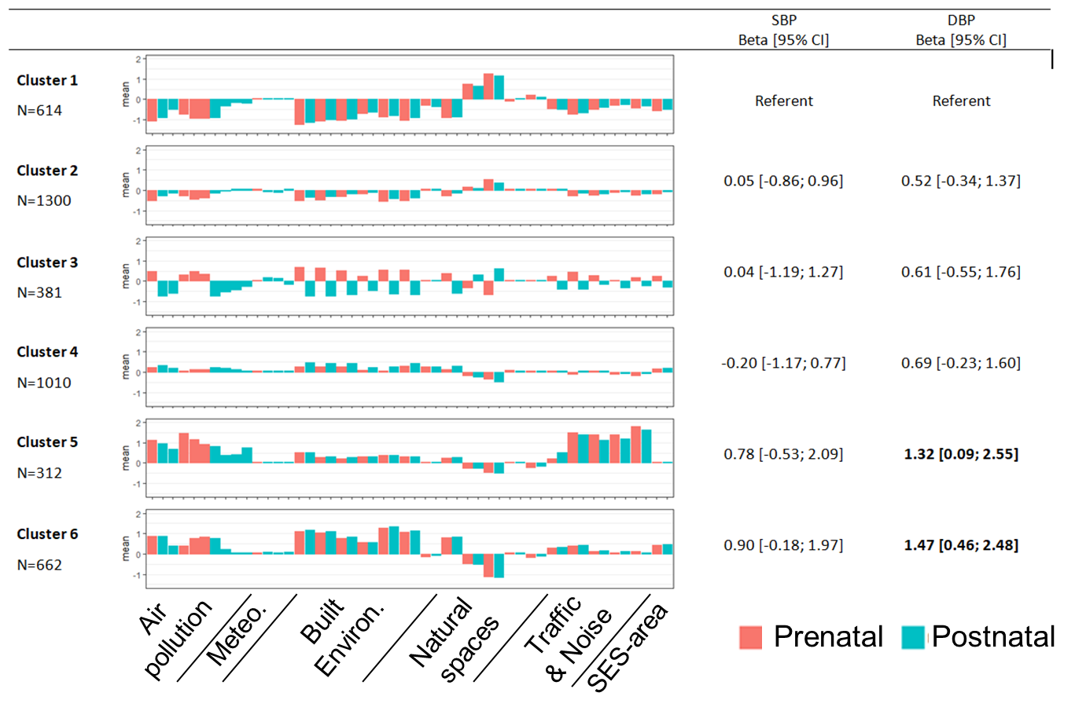
Exposome urbain et pression artérielle à 4-5 ans (n=4700)
Clustering
~25% de la population d’étude
All analyses are adjusted for cohort, maternal age, maternal education, maternal BMI, parity, parental country of birth, child age, sex and height
Warembourg, Environ Int 2020

Slide 23
The Exposome data challenge

Slide 24

The Exposome data challenge
Event created in the framework of the ATHLETE project: https://athleteproject.eu/
Organized by ISGlobal, Barcelona
Simulated data (based on the HELIX project) publicly available to challenge researchers on statistical tools to study exposome-health associations

Slide 25
Organization of the datasets
Data available here: https://github.com/isglobal-exposomeHub/ExposomeDataChallenge2021/blob/main/README.md
Exposures
data.frame: exposome
Health
data.frame: phenotype
Covariates
data.frame: covariates
Simulated data
Variable transformations (e.g., log2)
See codebook
Imputation of missing data

Slide 26



Exposures
>200 environmental factors assessed during pregnancy and childhood
Outdoor exposures
(Geographic Information System)
Air pollution*
Noise†
Built environment†
Natural spaces†
Traffic
Meteorology*
Water DBP
Indoor air
Chemicals
(blood or urine biomarkers)
Organochlorines
PBDE
PFAS
Metals
Phthalates
Phenols
Organophosphate pesticides
Lifestyles
(questionnaires)
Smoking
Diet
Physical activity
Social and economic capital
Sleep
* Postnatal exposures available within different time window
† Postnatal exposures available at different location: home and school

Slide 27
Health outcomes
6 health outcomes
At birth or at the time of the children follow-up (6-11yo)
Continuous variables
Birth weight
Body mass index at 6-11yo
Categorical variables
Asthma at 6-11yo (binary)
Body mass index at 6-11yo
(4 categories)
Count variables
Intelligence quotient at 6-11yo Total correct answers (RAVEN test)
Neuro behavior at 6-11yo Internalizing and externalizing problems (CBCL scale)

Slide 28
Covariates, potential confounders
Maternal and child data
Maternal data
Cohort of inclusion
Age
Education
Pre-pregnancy body mass index
Weight gain during pregnancy
Parity
Child data at birth
Sex
Gestational age
Year of birth
Native origin
Child data at 6-11yo
Age
Weight
Height

Slide 29
Data summary
6-11 yo
Birth
Exposures ++
Exposures ++
Health
Health
Covariates
Covariates
Omics ++++

Slide 30
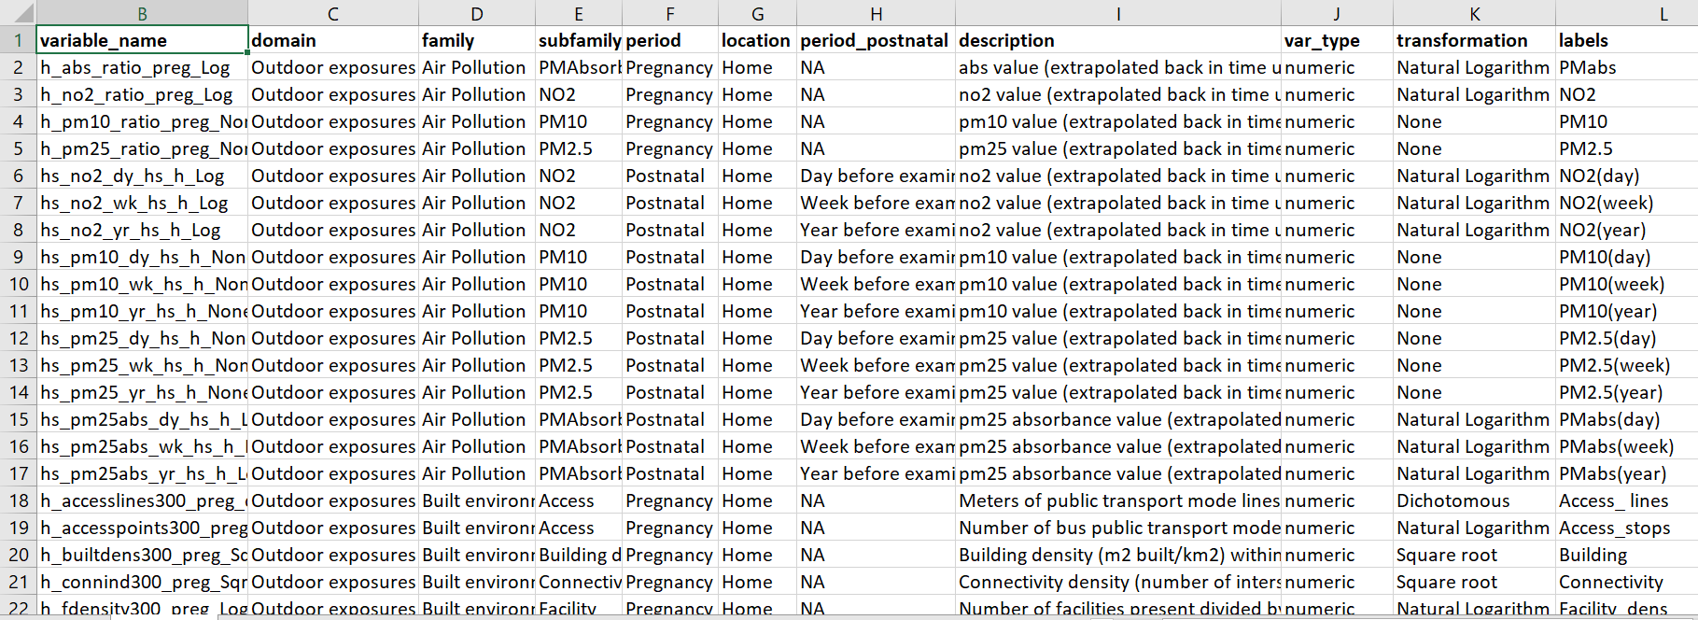
Codebook
https://github.com/isglobal-brge/brgedata/blob/master/data/ExposomeDataChallenge2021/codebook.xlsx
Exposures
Health
Covariates

Slide 31
Your objective

Slide 32
Your objective
To apply statistical method(s) to study the associations between exposure to a wide range of environmental factors and child health, considering:
The dimension of the dataset
The high correlations between exposures
The study center effect
Potential confounding factors
And any other particularities of the data (categorical variables, causal relation between exposures, non-linear associations, repeated data …)

Slide 33
Ressources
HELIX project
Data inventory: https://www.projecthelix.eu/index.php/es/data-inventory
Tamayo-Uria I, et al. The early-life exposome: Description and patterns in six European countries. Environ Int. 2019.
Maitre L, et al. Human Early Life Exposome (HELIX) study: a European population-based exposome cohort. BMJ Open. 2018.
Vrijheid M, et al. The human early-life exposome (HELIX): project rationale and design. Environ Health Perspect. 2014
Exposome data challenge
Dataset: https://github.com/isglobal-exposomeHub/ExposomeDataChallenge2021/blob/main/README.md
Data description: https://docs.google.com/document/d/1ul3v-sIniLuTjFB1F1CrFQIX8mrEXVnvSzOF7BCOnpQ/edit
Contact
alicia.guillien@univ-grenoble-alpes.fr; aline.davias@univ-grenoble-alpes.fr

